Slide 1
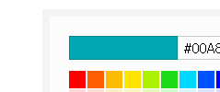
BE A SHOP!HAVE MY CHANNEL!
BE SHOP

Slide 2
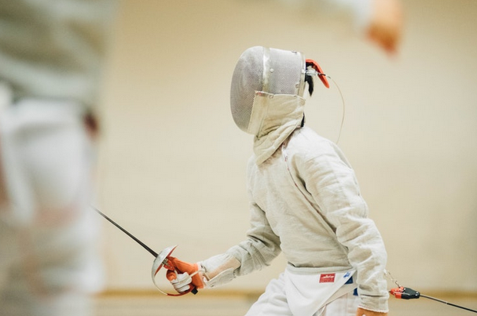


Contents
Part 1 PROJECT
프로젝트소개
Part 2 DEVELOPMENT PROCESS
개발과정 및 분석설계
Part 3 FUNCTION
기능소개
Part 4 PLAY
시연
Part 5 INTRODUCE & Q&A
팀소개 및 질문 답변

Slide 3

PART 1 .
PROJECT
프로젝트 소개

Slide 4
BE SHOP
BE A SHOP!HAVE MY CHANNEL!
중소기업이나 개인사업자, 개인판매자 등 누구나 판매자가
되어 쉽게 영상을 통해 중고나 새제품을 사고 팔 수 있는
실시간 양방향 쇼핑사이트

Slide 5




SUBJECT
주제선정
중고거래의 리스크를 낮추며 개개인의 판매채널 진입장벽을 낮춘 영상기반 쇼핑 플랫폼 구축
Risk Down
Entry Barrier
중고거래의 리스크를 상품의 영상정보제공과 플랫폼 내 거래로 위험부담을 대폭 줄임
홈쇼핑의 판매 진입 장벽을 낮춰 개인판매자에게 기회제공
Reliability
Auction
플랫폼 내 거래 운영으로 상품에 대한 신뢰도 확보
판매자의 신뢰도 관리를 통해 안전한거래 제공
경매기능으로 희소가치가 있는 물건을
구매할 수 있습니다

Slide 6
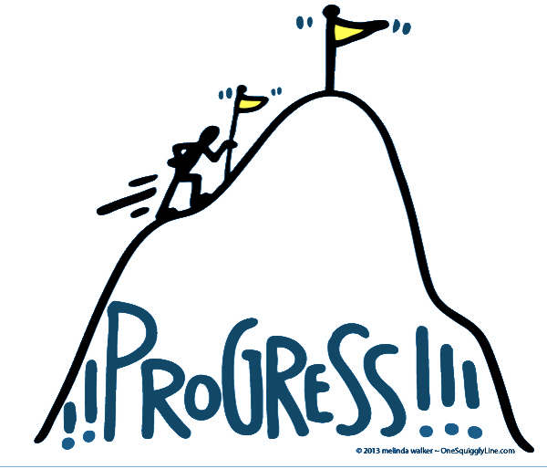
PART 2 .
DEVELOPMENT PROCESS
개발과정 및 분석설계

Slide 7

























개발 환경
Server
Data Base
CMS
Git
Google Drive
Front-end
Jquery
Back-end
Spring Frame Work
IDE
eclipse
sts5
API
Kakao Pay
Samsung Pay
Naver api

Slide 8
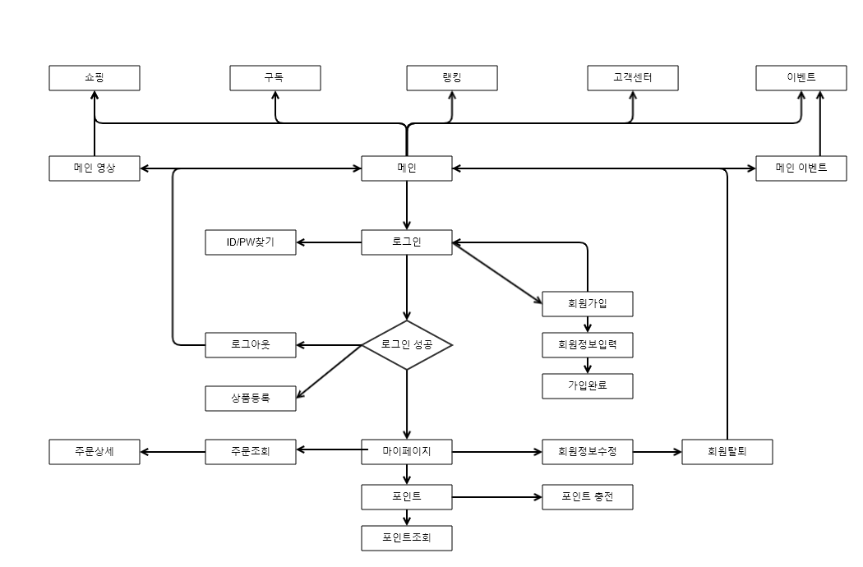
FLOWCHART
흐름도

Slide 9
PART 3 .
FUNCTION
기능소개

Slide 10




FUNCTION
기능구현
JOIN
LOGIN
MYPAGE
MAIN
회원가입
로그인
마이페이지
메인페이지

Slide 11



FUNCTION
기능구현
CATEGORY
SEARCH
REGISTER
PAY
카테고리
검색기능
상품등록
구매

Slide 12




FUNCTION
기능구현
CART
AUCTION
SUBSCRIBE
RANKING
장바구니
경매
구독
랭킹

Slide 13




FUNCTION
기능구현
REVIEW
DETAIL
C/R/U/D
Q&A
리뷰
디테일페이지
게시판 기능
Q&A기능

Slide 14


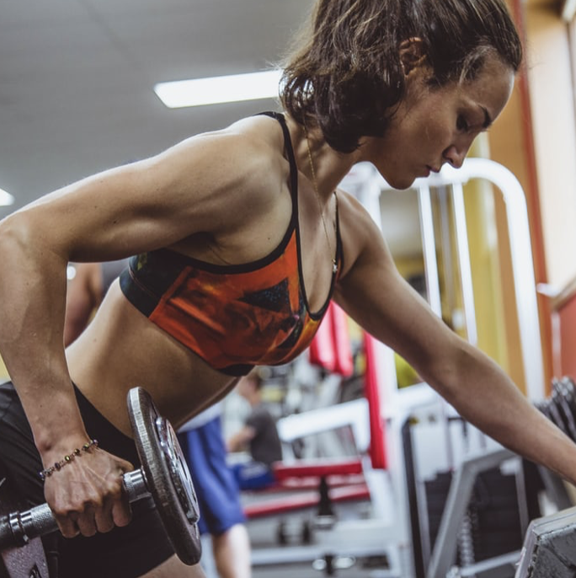
HIGHLIGHT FUNCTION
PRODUCT VIDEO
AUCTION
PAY

Slide 15
PART 4 .
PLAY
시연

Slide 16

PART 5 .
INTRODUCE & Q&A
팀 소개 및 질문 답변

Slide 17




팀원 소개
이재우
김슬지
김해리
천석훈

Slide 18
Thank you

